Slide 1
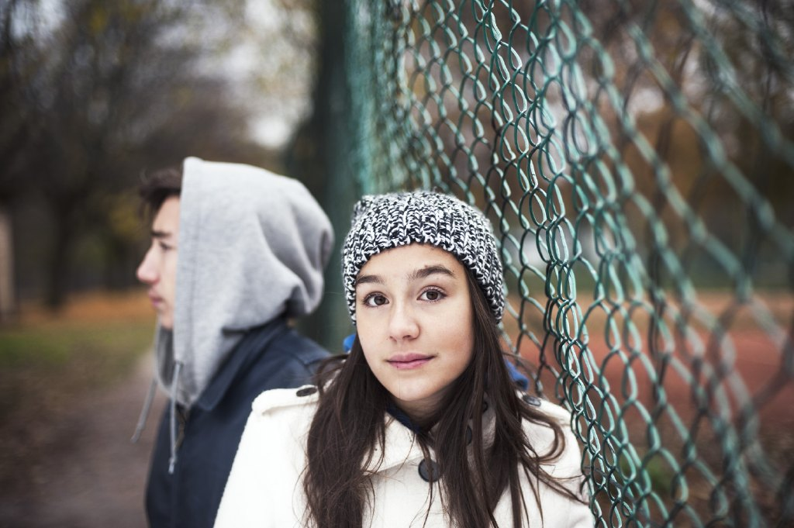
Nuorten Mielenterveyden vahvistaminen korona-aikaan

Slide 2
Minkä yhden asian otat mukaan tästä puheenvuorosta?
P.s. Voit ottaa myös useamman ☺
Päätä jo nyt, että otat jonkun idean työhösi nuorten kanssa.
Viimeisessä diassa linkkilista työvälineistä ja linkkejä erilaisiin harjoituksiin.

Slide 3
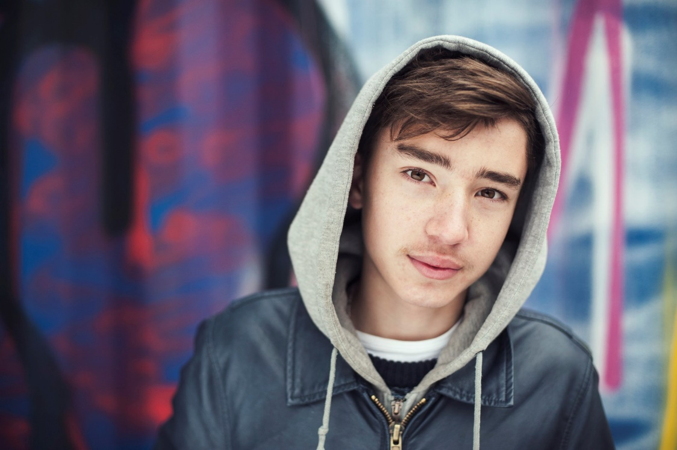
Nuorten huomioiminen empatia
Mitä sinulle kuuluu?
Mielinauhakampanjassa tärkeä sanoma: ”Minä kuuntelen ”

Slide 4
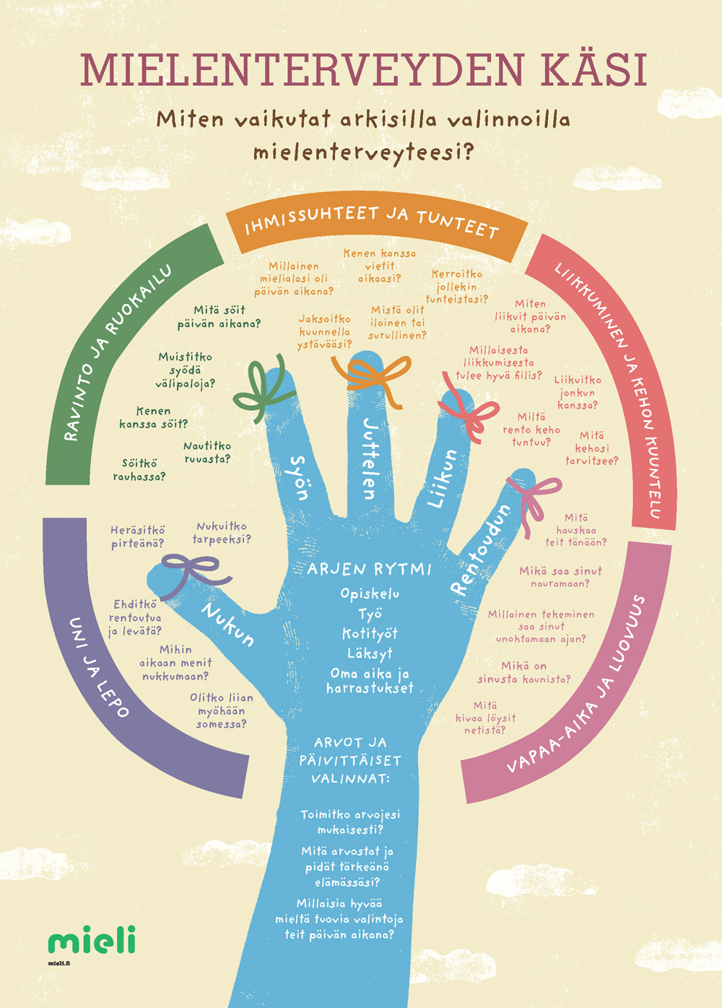
Arjen rytmi
Tärkeää mielenterveydelle
Miten autat nuoria rakentamaan arjen rytmiä koronan aikana?
Urheilupaikat kiinni, tapaamispaikat suljettu, kirjastot suljettu, elokuvateatterit kiinni, harrastukset katkolla.
Mitä tilalle? Näitä voi miettiä yhdessä nuorten kanssa.
Etsi nuorten kanssa arkeen asioita, jotka tuovat voimavaroja ja nostavat mielialaa.
Muista oma happinaamari!
Armollisuus ja itsemyötätunto: Koronaa ei tarvitse suorittaa!
Keskusteluja arvoista nuorten kanssa → Arvot → korona-aika nostanut esiin uusia arvoja; ihmissuhteiden merkitys, luonto ja ulkoilu, ympäristöasiat tulleet uuteen valoon;
Hyvän tekeminen, vapaaehtoistyö ja ystävälliset teot vahvistavat mielenterveyttä

Slide 5
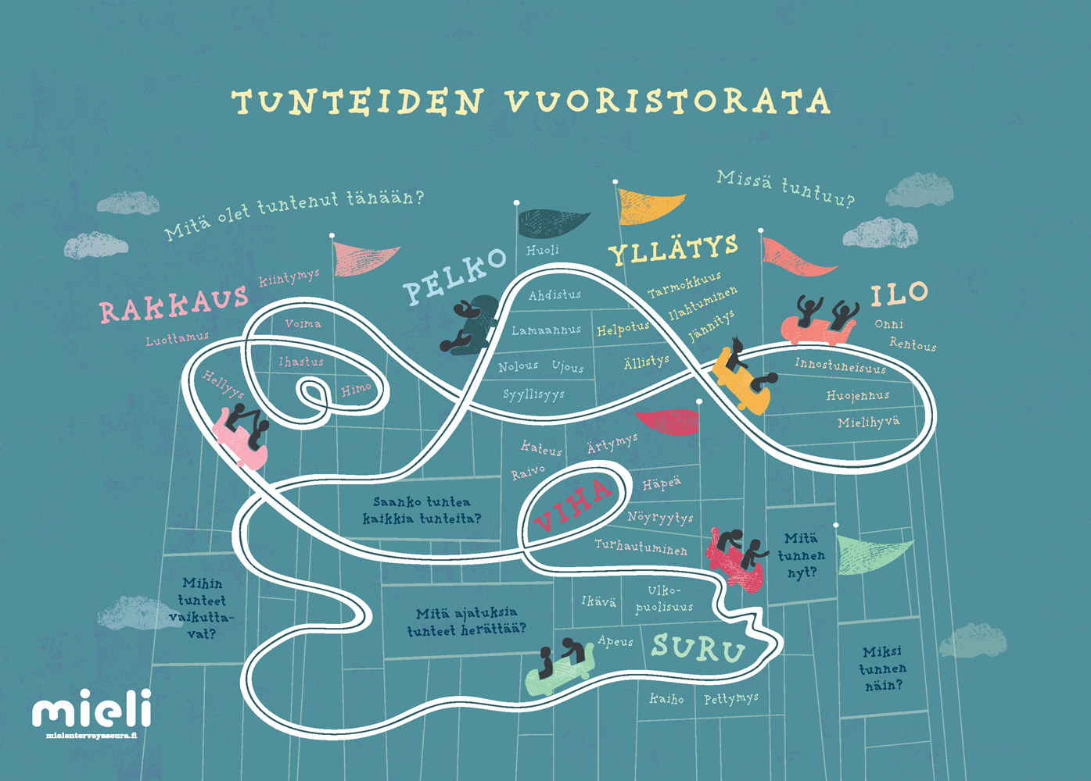

Slide 6
NUORTEN TUNTEET; voiman kieli
Ahdistuksen tunne on normaali reaktio stressaavaan tilanteeseen
Nuori kokee tunteet paljon voimakkaammin kuin aikuinen.
Ota nuorten tunne vastaan, anna uutta perspektiiviä ja muista optimismin ja toivon herättäminen.
”Taktinen hengitys” → tunteet (hermosto) rauhoittuvat, kun ihminen hengittää rauhallisesti sisään ja lyhyt hengityksen pidätys ja pitempi uloshengitys. Karhuryhmän kouluttajan Harri Gustafsbergin keksimä myyntivaltti poliiseille!
Auta tunnistamaan ja haastamaan erilaisia ajattelumalleja; esim. yliyleistäminen, mustavalkoisuus, suurentelu, katastrofiajattelu, märehtiminen, murehtiminen.
Auta tiedostamaan, että ajattelu vaikuttaa tunteisiin → omiin ajatuksiin voi vaikuttaa: ”Ostaisitko tämän ajatuksen? tai antaisitko tämän ajatuksen lahjaksi kaverille? → opetellaan ”voiman kieltä” ja kannustavaa sisäistä puhetta.
Rentoutus-, hengitys- ja läsnäoloharjoitukset + puhuminen
HUS mielenterveystalon ahdistuksen oma-apuohjelmassa hyviä harjoituksia ajattelun haastamiseen https://www.mielenterveystalo.fi/aikuiset/itsehoito-ja-oppaat/itsehoito/ahdistuksen_omahoito/Pages/default.aspx

Slide 7
NUORTEN TUNTEET; ILO
Ilo ja yhteinen nauraminen vahvistavat mielenterveyttä
Jaettu ilo vahvistaa yhteyden tunnetta muihin
Nuoret nauravat 70% enemmän kuin aikuiset
Nuorten aivot rakastavat yllätyksen tunnetta; heillä on siihen suurempi dopamiinivaste kuin aikuisilla
Miten lisäät ilon tunnetta nuorten kanssa?

Slide 8
Kaverisuhteet ja yksinäisyys
Suhteet muihin ihmisiin ovat meille kaikille tärkeitä mutta erityisen tärkeitä kaverisuhteet ja kavereiden kanssa hengailu on nuoruudessa.
Monilla nuorilla on yhteydenpito vähentynyt kavereiden kanssa (Lasten ja Nuorten säätiön tekemä kysely koronan vaikutuksista)
Riparit, kesäloma, festarit, harrastukset → nuorten elämässä nämä tuntuvat todella isoilta asioilta
Yksinäisyys voi nuorista tuntua musertavalta ja ystävyyden merkitys korostunut.
Liittyy myös arjen rytmiin; miten arkeen saadaan lisää paikkoja tavata kavereita virtuaalisesti?
Tärkeää, että on paikkoja missä tavata, vaikka virtuaalisesti.
Ei välttämättä niin luontevaa olla kuitenkaan virtuaalisesti yhteyksissä, kun puuttuu se arjen kehys ja paikka → mitä tähän tarjolla? Mitä voisi kehittää?

Slide 9
Sosiaaliset suhteet, yhteys muihin
Tukiverkko stressin, ahdistuksen, vaikeiden kokemusten yhteydessä
  Konkreettinen tuki; apua esim. kauppakassi oven taakse
  Henkinen tuki; kuuntelu, rohkaisu, apua löytää ratkaisuja
  Informatiivinen tuki; esim. talous ym. neuvoja
  Miten eri tavoin tuet nuorten ystävyyssuhteita?
  Missä taidoissa kohtaamasi nuoret tarvitsisivat eniten tukea? Missä tilanteissa näitä taitoja voi harjoitella?
  Missä tilanteissa ja miten näitä taitoja pystyy erityisesti nyt tukemaan?
Notes:
Luo rituaaleja, tapaa ystäviä säännöllisesti
Ole kiinnostunut ystävistäsi, ole kannustava

Slide 10
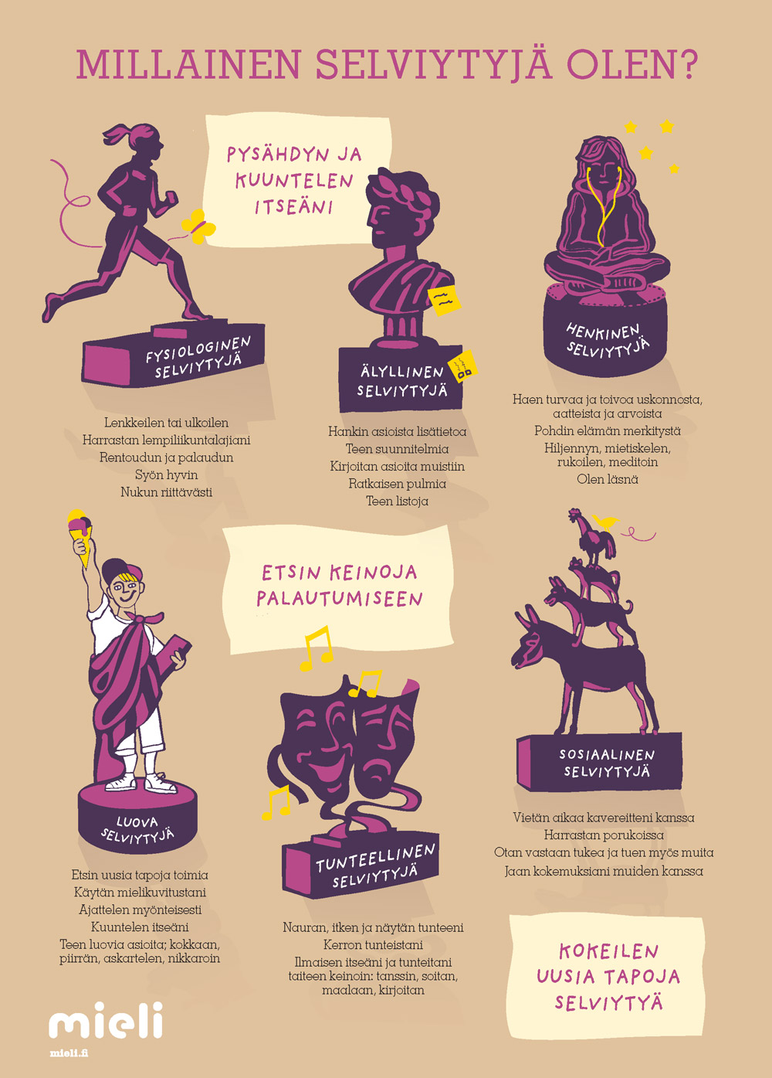
Millainen selviytyjä olen?
Keskustele nuorten kanssa siitä, miksi on tärkeää pohtia kriiseistä selviytymisen keinoja ja sitä, millaisia keinoja he yleensä käyttävät ongelmien ja kriisien käsittelyssä?
Auta nuoria löytämään ja kokeilemaan erilaisia selviytymiskeinoja
→ millaiset asiat ovat aiemmin auttaneet selviytymään vaikeissa tilanteissa?
→ Millaiset asiat tuovat jaksamista ja helpottavat omaa oloa?
→ Millaisia uusia keinoja voisit kokeilla?
https://mieli.fi/fi/julisteet-ja-kortit/millainen-selviytyj%C3%A4-olen

Slide 11

Tukea ja apua on saatavilla
ON tärkeää kertoa eri kanavien kautta, että tukea ja apua on saatavissa.
Tee näkyväksi erilaiset auttamispalvelut, jotta jokainen saisi apua.
Valtakunnallinen kriisiapu nuorille (chat): https://sekasin247.fi/
Valtakunnallinen kriisipuhelin: JULISTE; https://mieli.fi/fi/julisteet-ja-kortit/kriisipuhelin-juliste
- suomeksi 09 2525 0111, auki 24/7 (mieli.fi/kriisipuhelin)
- ruotsiksi 09 2525 0112, auki ma-pe 20t (mieli.fi/kristelefon)
- arabiaksi ja englanniksi 09 2525 0113, auki ma-to 20t (mieli.fi/azma)
Tukinet; vertaistukiryhmiä, chat-palvelua, kriisiapua verkossa: https://mieli.fi/fi/tukea-ja-apua/verkossa/tukinet-tukipisteesi-netiss%C3%A4
www.tukinet.net
Rentoutumisen taitojen opetteluun Chillaa-sovellus: https://www.mielenterveystalo.fi/nuoret/itsearviointi_omaapu/oma-apu/chillaa/Pages/default.aspx
https://mieli.fi/fi/tukea-ja-apua

Slide 12
Optimismi ja katse tulevaisuuteen
Nuoret mukaan keskusteluun tulevaisuudesta
Tulevaisuuskasvatus
Arvojen merkitys ja niistä keskusteleminen;
Ilmastoahdistus saattaa lieventyä koronan jälkimainingeissa, muutos onkin mahdollista, luonto kukoistaa, saasteiden määrä vähentynyt, ilmanlaatu parantunut
Ikäluokkakokemus: pandemia yhdistää eri tavoin kokonaisia ikäluokkia:
Mitä tästä pandemiasta opimme? Tuskin jää viimeiseksi meidän elinaikana. Miten biologia, psykologia, yhteiskuntatieteet ym. konkretisoituvat tässä ajassa?
Terveydenhuollon arvostus nousee.
Maatalouden arvostus nousee (villi veikkaus)
Suomen omavaraisuuden aste: kansallinen ylpeyden aihe

Slide 13
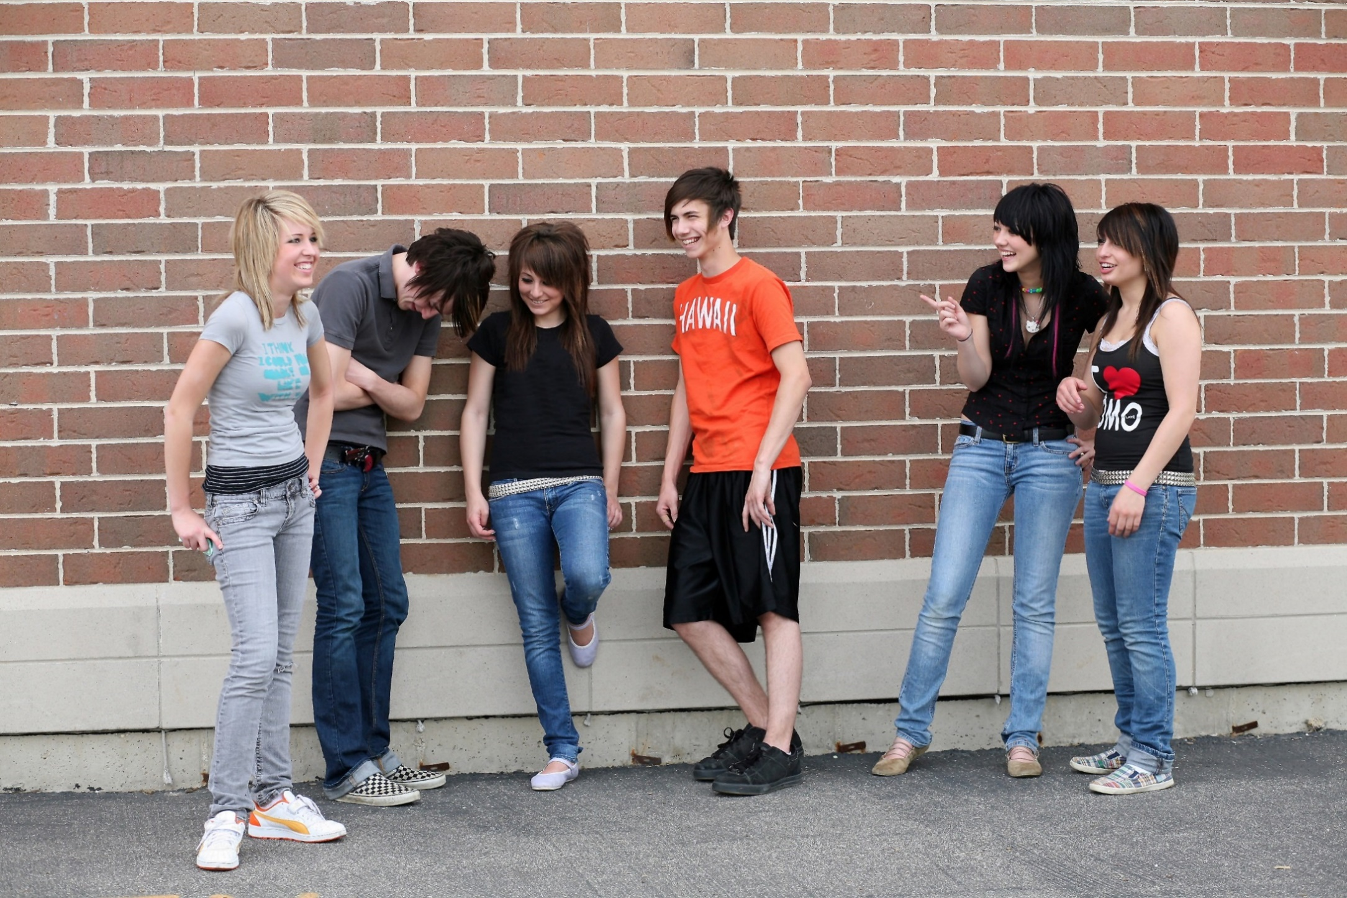
Seksuaalisuus; hyväksytyksi tuleminen, rakkauden ja välittämisen kokemukset, itsearvostus
Selviytymiskeinot, avun hakemisen taidot
Turvaverkkko
Vuorovai-kutustaidot, yhteys muihin
Stressin kanssa toimeentuleminen ja palautuminen, mindfulness
Mielenterveyden vahvistaminen
Itsetunto = itsetuntemus + itsearvostus
Tunnetaidot
Arjen taidot, rutiinit
Arvot, Osallisuus ja kuuluminen
Toivo ja unelmat, luottamus elämään

Slide 14
MUISTILISTA OPISKELIJOILLE
Armollisuutta, rutiineja ja yhteyksiä muihin – Näin pidät mielen kunnossa koronan aikana
Korona on haastanut tänä keväänä meitä kaikkia ja pistänyt arjen kerralla uusiksi. Kun vaikutukset ulottuvat meihin jokaiseen, halusimme tai emme, joutuu mielenterveyskin väkisinkin koetukselle. Mielen vointiin kannattaakin kiinnittää nyt erityistä huomiota. Alta löydät MIELI ry:n Katri Peräahon kokoamat 14 vinkkiä opiskelijalle omasta hyvinvoinnista huolehtimiseen.
Mihin kiinnität huomiota ensimmäiseksi?
http://metkaweb.fi/mieli-ry-armollisuutta-rutiineja-ja-yhteyksia-muihin-nain-pidat-mielen-kunnossa-koronan-aikana/

Slide 15
Materiaaleja
Hyvän mielen materiaalit nuorten kanssa työskentelyyn: Nuorten treenivihko, ohjaajan opas ja vuosikello: https://mieli.fi/fi/kirjat/hyv%C3%A4n-mielen-materiaalit-nuorisoty%C3%B6h%C3%B6n
Mielenterveyden käsi: https://mieli.fi/fi/julisteet-ja-kortit/mielenterveyden-k%C3%A4si-uusi
Tunteiden vuoristorata: https://mieli.fi/fi/julisteet-ja-kortit/tunteiden-vuoristorata
Millainen selviytyjä olen?: https://mieli.fi/fi/julisteet-ja-kortit/millainen-selviytyj%C3%A4-olen
Kriispuhelin: https://mieli.fi/fi/julisteet-ja-kortit/kriisipuhelin-juliste
Mitä sinulle kuuluu? –kortit: https://mieli.fi/fi/julisteet-ja-kortit/mit%C3%A4-sinulle-kuuluu-kortit
Vahvuuskortit: https://mieli.fi/fi/julisteet-ja-kortit/vahvuuskortit
Mielialapäiväkirja: https://mieli.fi/fi/pelit-ja-teht%C3%A4v%C3%A4t/mielialap%C3%A4iv%C3%A4kirja
Mielenterveys voimaksi –kirja: https://mieli.fi/fi/kirjat/mielenterveys-voimaksi
Hyvän mielen koulu (yläkouluikäisen mt edistämiseen): https://mieli.fi/fi/kirjat/hyv%C3%A4n-mielen-koulu-k%C3%A4sikirja-yl%C3%A4koululaisen-mielenterveyden-edist%C3%A4miseen
Ideoita mielenterveyden vahvistamiseen: https://mieli.fi/fi/mielenterveys/vaikeat-el%C3%A4m%C3%A4ntilanteet/koronaepidemia-ja-mielenterveys/mielen-hyvinvointia-lapsille
Opiskelijoiden muistilista koronan aikaan: http://metkaweb.fi/mieli-ry-armollisuutta-rutiineja-ja-yhteyksia-muihin-nain-pidat-mielen-kunnossa-koronan-aikana/

Slide 16
harjoituksia
Oiva –hyvinvointiohjelma: https://oivamieli.fi/
Toivo –kriiseistä selviämisen oma-apuohjelma: https://mieli.fi/fi/tukea-ja-apua/verkossa/toivo-kriisist%C3%A4-selviytymisen-oma-apuohjelma-nuorelle
Ahdistuksen oma-apuohjelma: https://www.mielenterveystalo.fi/aikuiset/itsehoito-ja-oppaat/itsehoito/ahdistuksen_omahoito/Pages/default.aspx
Chillaa –sovellus nuorille; https://www.mielenterveystalo.fi/nuoret/itsearviointi_omaapu/oma-apu/chillaa/Pages/default.aspx
Kuinka vahvistan mielen hyvinvointia. Ota ideat käyttöön: https://mieli.fi/fi/mielenterveys/vaikeat-el%C3%A4m%C3%A4ntilanteet/koronaepidemia-ja-mielenterveys/mielen-hyvinvointia-lapsille

Slide 17

mielenterveysloikka
Tavoitteena myönteinen mielenterveysloikka digiloikan lisäksi

Slide 18

KIITOS!
Elina Marjamäki
Lasten ja nuorten mielenterveyden edistäminen
MIELI Suomen Mielenterveys ry
elina.marjamaki@mieli.fi
www.mieli.fi
https://mielinauha.fi/

